Slide 1
Nové knihy IV.
Gymnázium, Praha 9, Litoměřická 726
ŠKOLNÍ KNIHOVNA
25. 1. 2024

Slide 2
Gymnázium, Praha 9, Litoměřická 726
OTEVÍRACÍ DOBA
 | DOPOLEDNE | ODPOLEDNE
PO | 9:40 – 10:00 | 13:50 – 14:25
ÚT | 9:40 – 10:00 | 12:00 – 14:00
ST | 9:40 – 10:00 | 13:50 – 15:00
ČT | 9:40 – 10:00 | 13:00 – 14:00
PÁ | 9:40 – 10:00 | 13:00 – 14:00
ŠKOLNÍ KNIHOVNA

Slide 3
Truman Capote – Snídaně u Tiffanyho
Poválečný New York je pro Holly Golightlyovou rájem i klecí zároveň. Půvabná mladá dáma žije nespoutaně a ani se od nikoho spoutat nenechá. Každý večer hýří ve společnosti a pořádá dlouhé večírky i ve svém bytě. Nic ovšem netrvá věčně a jednoho dne Holly zkrátka zmizí. Ve vzpomínkách vypravěče – jejího souseda a důvěrníka z požárního schodiště – vyvstává obraz roztomilé, až naivní kokety, ale i mladé ženy, která více než po čemkoli jiném touží po šťastném a normálním životě.

Slide 4
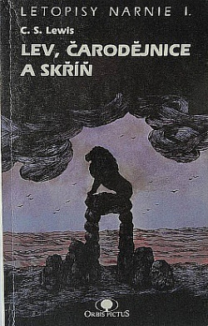
C. S. Lewis – Letopisy Narnie (komplet)
Letopisy Narnie (v anglickém originále The Chronicles of Narnia) je sedmidílný cyklus fantasy knih pro děti britského autora Clive Staples Lewise. Pojednávají o dobrodružství několika dětí, které se dostávají do fantastické země Narnie. Žijí zde mluvící zvířata, existuje magie (která však má jiný význam než v klasickém pojetí – není autonomní silou, ale Stvořitelem řádu, podle něhož funguje Narnijský svět) a dobro se musí postavit zlu, v čemž děti sehrají klíčovou úlohu. Knihy jsou alegorií základních konceptů křesťanství.

Slide 5
Fredrik Backman – Muž jménem Ove
Román o lásce, pořádném nářadí a o tom, proč je důležité jezdit saabem. Ovemu je padesát devět let. Řídí saab. Na pozici předsedy družstva vlastníků byl sice vystřídán už před pár lety — což on sám považuje za převrat —, ale to mu rozhodně nebrání ve vykonávání funkce strážce pořádku. Samozvaného strážce pořádku. Když se do protějšího domku přistěhují noví sousedé a místo pozdravu se jim jen tak mimochodem podaří nacouvat do Oveho poštovní schránky, spustí se kolotoč nečekaných událostí — začíná příběh o překvapivém přátelství, toulavé kočce a prastarém umění řídit. A o tom, jak se změní životy lidí, kteří se s Ovem setkají.

Slide 6
Irena Dousková – Oněgin byl Rusák
Volné pokračování bestselleru Hrdý Budžes. I Oněgin byl Rusák chytí za srdce jak každého, kdo má v živé paměti prapodivně popelavou dobu husákovské normalizace, tak čtenáře, kteří onen čas-nečas znají už jen zprostředkovaně. Helena Součková se přes kádrové překážky dostává na gymnázium. Přestože jí osud nerozdal právě příznivé karty, statečně usiluje vyznat se ve svém nitru i v pokryteckém světě kolem. Navzdory všem obtížím a zmatkům si dokáže trpělivě budovat bohatý vnitřní svět. Oněgin byl Rusák je tedy podobně jako Hrdý Budžes jednak autobiograficky laděným osobním příběhem, jednak tragikomickou mozaikou doby, která ani s odstupem času neztratila nic na své obludnosti. Zparchantělý, prohnilý komunistický absurdistán ČSSR zde (spíše jakoby mimochodem, tím však přesvědčivěji) vystupuje ve vší své ubohosti a nahotě.

Slide 7
Jaroslav Hašek – Osudy dobrého vojáka Švejka
Nové vydání s barevnými ilustracemi Josefa Lady. Dobrý voják Švejk je jedna z nejznámějších a nejoblíbenějších postav nejen české, ale i světové literatury. Svědčí o tom spolu s četnými vydáními doma a v zahraničí také skutečnost, že se z díla stala v pravém slova smyslu klasika, která se neustále čte a cituje. Možná bychom mohli mluvit i o součásti naší národní povahy, ať už v dobrém, nebo pejorativním smyslu. Švejk, hostinský Palivec, polní kurát Katz, nadporučík Lukáš, sapér Vodička, Baloun a další postavičky nadále žijí svým životem.

Slide 8
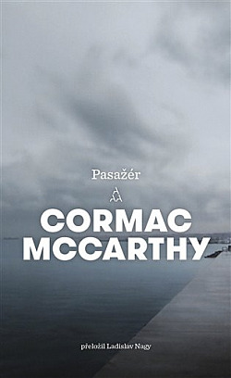
Cormac McCarthy – Pasažér
Román Pasažér se odehrává v roce 1980 a sleduje osudy záchranáře Bobbyho Westerna, který se z člunu pobřežní hlídky vrhá k potopenému vraku letadla. V něm nachází těla devíti lidí, stále ještě připoutaných ke svým sedadlům. Chybí pilotova taška, černá skříňka a hlavně desátý pasažér. Jako někteří dřívější hrdinové McCarthyho románů se i Bobby Western stává nechtěným svědkem událostí, které se pro něj nakonec ukážou hrozbou. McCarthyho román Pasažér v sobě pozoruhodným způsobem propojuje meditaci nad mravností, vědou a dědičným hříchem s prvky thrilleru, a činí tak s příznačně rafinovaným, oslňujícím stylem, jenž autorovi vysloužil reputaci jednoho z největších současných amerických prozaiků.

Slide 9
Annie Ernaux – Roky
V knize Roky předkládá Annie Ernauxová osobní příběh, v němž popisuje období 1940 až 2006 prostřednictvím svých vzpomínek, dojmů z minulosti i současnosti, ale zároveň z nich vyvozuje předpovědi budoucnosti. Fotografie, knihy, písně, rozhlas, televizi a desítky let reklam a novinových titulků staví autorka do kontrastu se svými vnitřními zápasy a deníkovými záznamy, které si po šest desetiletí vedla. Hlas, jenž rozpoznáváme jako autorčin, v textu opakovaně zaniká a vzápětí se opět vynořuje. Je to sám neúprosný čas, kdo vypráví svůj vlastní příběh a všechny ostatní vypravěče odsouvá do anonymity. Vzniká tak nový druh autobiografie, která je subjektivní a zároveň neosobní, soukromá stejně jako kolektivní.

Slide 10
Petra Hůlová – Čechy, země zaslíbená
Hrdinka románu Petry Hůlové přijíždí do Čech, aby si vydělala. Příběh Olgy je výpovědí o nelehkém životě v cizí zemi. Vyprávění se pokouší vyrovnat se se stereotypy, týkajícími se jak Ukrajinců, českých zaměstnavatelů a neziskových organizací, tak žánru "gastarbeiterského románu", který životy svých hrdinů často redukuje na boj za slušnou materiální existenci a rodinné štěstí. V lehce ironickém tónu jsou zde zobrazováni všichni zúčastnění. Hlavní hrdinka není barvotiskovou obětí "zlých Čechů", ale živou bytostí s vůlí řídit svůj osud navzdory podmínkám, v nichž žije. Prostřednictvím Olžina příběhu poznáváme jak její minulost na Ukrajině, tak širší komunitu pražských imigrantů. Nakonec je ovšem všechno ještě trochu jinak, než si čtenář po celou dobu mohl myslet...

Slide 11
Zdeněk Svěrák – Po strništi bos
„Není to kronika mého dětství ani naší rodiny, chtěl jsem, aby to byla krásná literatura. Autoři takové literatury nejen vzpomínají na to, co viděli a slyšeli, ale také si vymýšlejí a fantazírují, aby jejich příběh stál za řeč. V knížce vyprávím o tom, jak byl malý kluk přesazen z města na venkov a co to udělalo s jeho duší. Jsem to já a nejsem to já. Je to mozaika, v níž jsou některé kamínky pravé a jiné přidané. Ale vy byste neměli poznat, který je který.“

Slide 12
Jan Němec – Dějiny světla
Román o životě fotografa Františka Drtikola. Napadlo vás někdy, jak by vypadal příběh napsaný paprskem světla? Tak za prvé, na konci by se zjistilo, že na počátku nebylo Slovo, ale Světlo beze slov, a to Světlo že nikdy nezmizelo. Za druhé, nebyl by to jen tak nějaký příběh, ale velkolepý osud, rozkročený mezi několik míst, epoch a historických událostí. Za třetí, byl by to osud fotografa, protože fotograf je řemeslníkem světla. Za čtvrté, byl by to příběh plný stínů, samozřejmě, každá věc má svůj opak. A za páté, v jednu chvíli by se v příběhu objevilo vnitřní světlo a všechno by se změnilo. Kdo to vlastně byl František Drtikol? První český světově známý fotograf, který dvakrát zkrachoval. Dandy z hornického maloměsta, kde zažil do té doby největší důlní katastrofu na světě. Mistr aktů, co nikdy neměl štěstí na ženy. Buddhista, který uvěřil v komunismus. A dál?

Slide 13
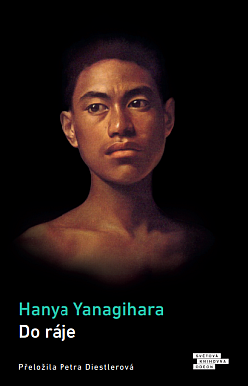
Hanya Yanagihara – Do ráje
Spisovatelka ve svém novém románu předkládá tři alternativní verze Ameriky. Děj roku 1893 nás zavádí do Svobodných států, části Ameriky, která se po občanské válce osamostatnila. Zde jsou uznávané a běžné stejnopohlavní svazky, a tak v tom Davidovi nikdo nebrání. Dědeček by mu ale rád dohodil ovdovělého Charlese, zatímco Davida okouzlil chudý učitel hudby. V příběhu z roku 1993 vystupuje další hrdina David, mladý koncipient havajského původu, jenž udržuje tajný poměr se svým o dost starším a výše postaveným kolegou v právnické firmě. A konečně v roce 2093 se odehrává třetí, pandemická část románu. Jejím protagonistou je vědec Charles, který se svým manželem Nathanielem a synem Davidem odejdou z rodné Havaje do USA za lepší pracovní nabídkou. Tři příběhy propojují stejná místa, stejnojmenné postavy a především témata: touha po svobodě, zřeknutí se tradice, schopnost i neschopnost orientovat se ve složitém světě.

Slide 14
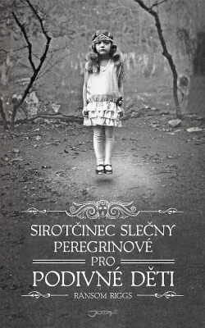
Ransom Riggs – Sirotčinec slečny Peregrinové pro podivné děti
Tajemný ostrov. Opuštěný sirotčinec. Zvláštní sbírka velice podivných fotografií. To vše čeká na odhalení v knize Sirotčinec slečny Peregrinové pro podivné děti, nezapomenutelném románu, kde děj a děsivé fotografie přináší jedinečný čtenářský zážitek. Náš příběh začíná strašnou rodinnou tragédií, která přivede šestnáctiletého Jacoba k cestě na vzdálený ostrov u břehů Walesu, kde objevuje rozpadající se trosky sirotčince slečny Peregrinové pro podivné děti. Když Jacob bloumá jeho opuštěnými ložnicemi a chodbami, ukazuje se postupně, že děti slečny Peregrinové byly víc než podivné. Byly možná nebezpečné. Možná byly na opuštěném ostrově drženy v jakési karanténě z velmi dobrých důvodů. A nějak – i když to zní jako něco nemožného – jsou možná stále naživu.

Slide 15
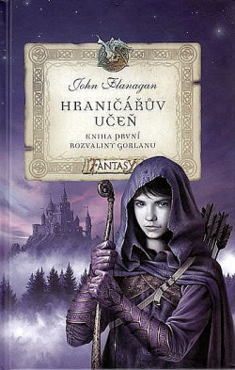
John Flanagan – Rozvaliny Gorlanu
Will je na svůj věk malý, ale zato je hbitý a neobyčejně bystrý. Celý život snil o tom, že se stane slavným rytířem jako otec, kterého nikdy nepoznal, ale do bojové školy na hradě Redmontu ho pro malý vzrůst nepřijmou. Místo toho se dostane do učení k Haltovi, tajemnému hraničáři, jehož záhadnou schopnost neviditelně se pohybovat lidé přičítají černé magii. Will se postupně učí používat zbraně hraničáře: luk a šípy, šedozelenou pláštěnku a houževnatého malého ponyho. Ačkoli Will nemá meč ani velkého koně, po kterých tolik toužil, zjistí, že dobrý hraničář je pro království stejně důležitý jako slavný rytíř. A když se s Haltem vydá na nebezpečnou výpravu do pustiny, aby vystopoval děsivé tvory, kteří se chystají zabít krále, zjistí nakonec, že hraničářské zbraně nejsou tak špatné…

Slide 16
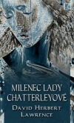
David Herbert Lawrence – Milenec lady Chatterleyové
Příběh manželské nevěry a cizoložné lásky lady s hajným Mellorsem. Vedle otevřených popisů milostných vztahů ženy provdané za ochrnutého muže však přináší i kritiku společnosti a jejího uspořádání. Román vzbudil senzaci i pobouření, byl policejně zakázán. Ještě v roce 1960 se nakladatelství Penguin Books ocitlo na lavici obžalovaných, když knihu vydalo. V proslulém soudním procesu, v němž na obranu Lawrence vystoupila řada významných spisovatelů a literárních vědců, byl román shledán nevinným a zbaven nařčení z pornografie. Dnes je román klasickým dílem anglické literatury.

Slide 17
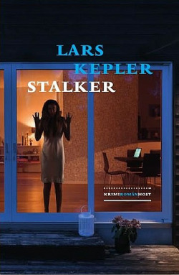
Lars Kepler – Stalker
Bez Joony Linny je policie bezmocná. Před devíti lety byl pastor Rocky Kyrklund odsouzen za brutální vraždu a svěřen do psychiatrické péče. Z události si nic nepamatuje — od tragické autonehody trpí opakujícími se výpadky a ztrátou paměti. Ve stejnou dobu, kdy se Rocky Kyrklund znovu vrací do společnosti, někdo policii pošle video ženy v okně. Následujícího dne je žena nalezena mrtvá. Brutalita vrahova útoku vyšetřovatele dovede k Rockymu Kyrklundovi. Policii přijde další videonahrávka. Nikdo nerozumí tomu, co se to děje. A Joona Linna více než před rokem zmizel. Skoro všichni si myslí, že je mrtvý. Skoro všichni.

Slide 18
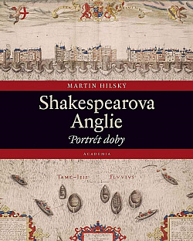
Martin Hilský – Shakespearova Anglie: Portrét doby
Kniha nabízí celostní pohled na Shakespearovu dobu a je rozdělena do čtyř částí. V té první (Lidé a společnost) je alžbětinská společnost nazírána v širokém záběru od králů a královského dvora až po lidi na okraji (žebráci, tuláci, čarodějnice, prostitutky). Druhá část (Každodenní život) se snaží čtenářům přiblížit, jak Shakespearovi současníci žili, jak umírali, bydleli, jak se oblékali, jak a co jedli, jak se bavili, ženili a vdávali. Třetí část (Mentalita, řeč, imaginace) se zabývá dobovým myšlením a cítěním a kulturou mluveného a tištěného slova, která formovala anglickou renesanci. Čtvrtá a poslední část publikace přináší portrétní galerii lidí a osobností Shakespearovy doby.

Slide 19
Zdroj
https://www.databazeknih.cz

